Slide 1
«ВНЕДРЕНИЕ ВЫСОКОЭФФЕКТИВНЫХ ТЕХНОЛОГИЙ КАК МЕХАНИЗМ СОКРАЩЕНИЯ ПРОСТОЕВ
ООО "САРАТОВОРГСИНТЕЗ"»
Автор работы:
Благов Михаил Михайлович
Руководитель:
заведующий кафедрой менеджмента организации, доктор
экономических наук, профессор
Фоменко Александр Владимирович

Slide 2
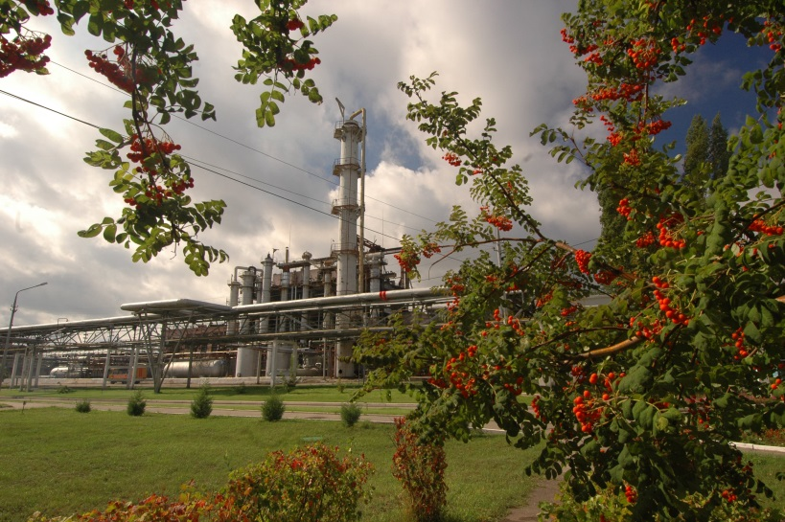


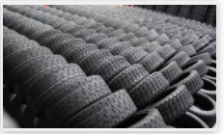
ООО «Саратоворгсинтез»
Предприятие единственное в России по производству нитрилакриловой кислоты.
Межнациональный проект. Производство построено при участии итальянских инженеров с использованием итальянского оборудования.
Производим продукцию для России и на экспорт. Занимаем 4ое место в Европе по производству НАК.
ИЗ НИТРИЛАКРИЛОВОЙ КИСЛОТЫ ПРОИЗВОДЯТ
1

Slide 3
Введение в проект
Описание проблемы:
Предприятие ООО ”Саратоворгсинтез” производит химическую продукцию.
В основном производственном цехе есть узкое место – колонна осушки забивается полимерными соединениями. Каждые полгода цех останавливается на чистку оборудования. Чистка оборудования требует затраты энергоресурсов - воды, пара, азота.
Собственной научно-исследовательской базы нет, не можем решить проблему внутренними силами.
Цель проекта:
Увеличить пробег колонны до 1 года.
Актуальность проблемы:
Сокращение количества остановок
приводит к более рациональному
использованию природных ресурсов.
месяцы
Пробег колонны
12 мес.
6 мес.
Как есть
Цель

Slide 4
Факторы, влияющие на пробег колонного оборудования
Технология
Персонал
Ведение процесса
Ответственность
Подача ингибитора
Выдерживание норм
техн. режима
Нагрузка
Пробег колонного оборудования
Исправность технол-го оборудования
Температура окружающего воздуха
Исправность
приборов КИП
Характеристики поступающего сырья
Оборудование
Внешние факторы

Slide 5
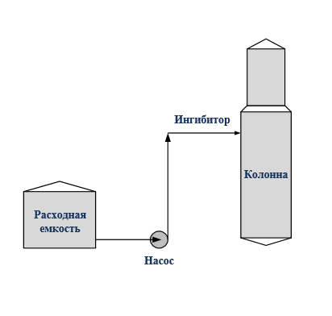
Предложение по решению проблемы
Необходимое оборудование:
Расходная емкость
Насос
Трубопроводы

Slide 6
Мероприятия для реализации проекта
Задействовать проектно-конструкторский отдел
Задействовать ремонтное производство
Вскрытие и осмотр колонн при остановочном ремонте

Slide 7
Риски проекта
Риск | Меры управления
Ингибитор не эффективен. | Сопровождение проекта на всем периоде реализации поставщиком.
Негативное воздействие реагента на оборудование или качество продукции. | Контроль за работой оборудования. Контроль изменения качества продукции.
Невыполнение работ в срок, срыв поставок оборудования или реагента. | Планирование проекта, определение и контроль сроков поставок. Определение необходимого запаса ингибитора на складе.
6

Slide 8
Итоги проекта
В результате проекта количество остановов сократиться в 2 раза,
что приведет к экономии энергоресурсов и реагентов при подготовке оборудования.
Затраты на закупку ингибитора составляют 30 млн рублей в год.
Проект окупится за счет выпуска дополнительного количества продукции
в размере 73 млн рублей
Подведение итогов проекта 2022 год
7

Slide 9
Выпускная АТТЕСТАЦИОННАЯ работа на тему
«ВНЕДРЕНИЕ ВЫСОКОЭФФЕКТИВНЫХ ТЕХНОЛОГИЙ КАК МЕХАНИЗМ СОКРАЩЕНИЯ ПРОСТОЕВ
ООО "САРАТОВОРГСИНТЕЗ"»
Автор работы:
Благов Михаил Михайлович
Руководитель:
заведующий кафедрой менеджмента организации, доктор
экономических наук, профессор
Фоменко Александр Владимирович

